Slide 1

醜小鴨 剩食資訊平台

Slide 2
背景與動機
現況問題 - 台灣無完整剩食鏈
「可提供剩食者」 無交付剩食的管道
「社區網絡中的需求團體」 無法獨力支撐物流系統、食物倉儲

Slide 3
背景與動機
現況問題 - 台灣無完整剩食鏈
「可提供剩食者」 無交付剩食的管道
「社區網絡中的需求團體」 無法獨力支撐物流系統、食物倉儲
供給者
餐飲業者
量販店
果菜批發商

Slide 4
背景與動機
現況問題 - 台灣無完整剩食鏈
「可提供剩食者」 無交付剩食的管道
「社區網絡中的需求團體」 無法獨力支撐物流系統、食物倉儲
供給者
需求者
餐飲業者
量販店
果菜批發商
慈善機構
社會團體

Slide 5
背景與動機
現況問題 - 台灣無完整剩食鏈
「可提供剩食者」 無交付剩食的管道
「社區網絡中的需求團體」 無法獨力支撐物流系統、食物倉儲
供給者
需求者
餐飲業者
量販店
果菜批發商
剩食資訊
整合平台
慈善機構
社會團體

Slide 6
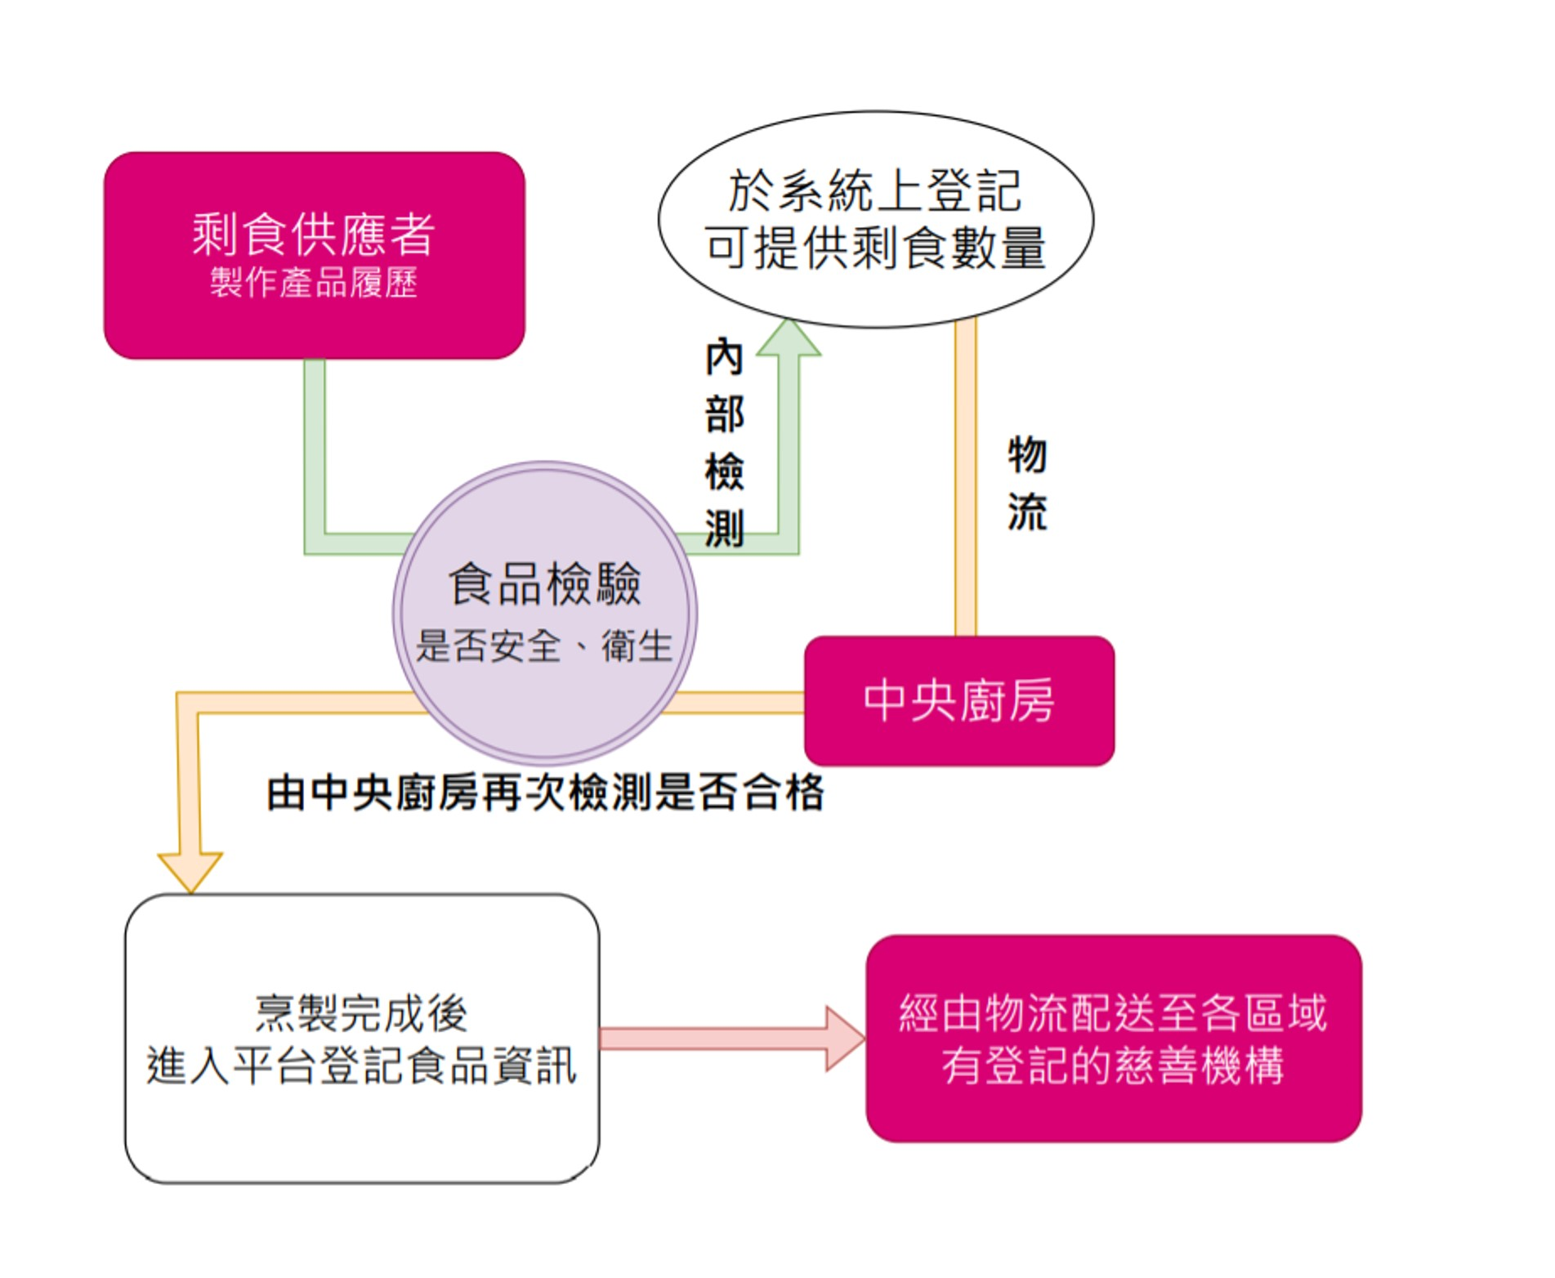
服務流程

Slide 7
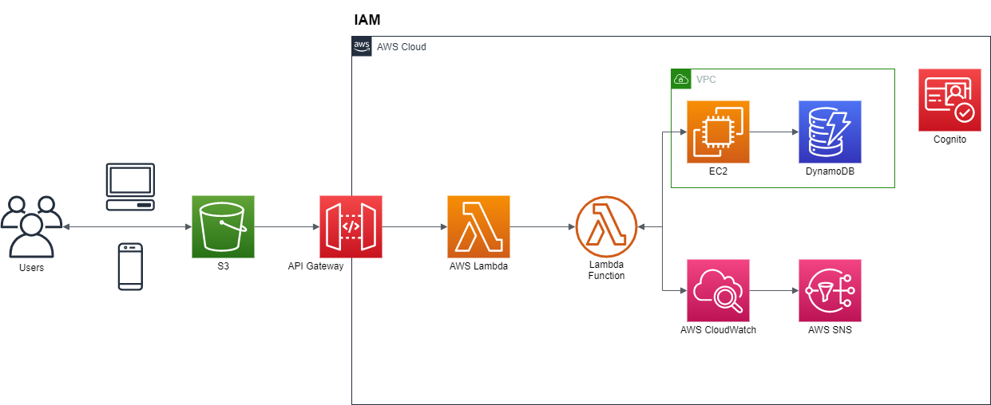
系統開發工具
相關技術：
• 程式語言：MySQL、PHP、Python
• AWS服務：
使用者注冊、登錄和存取控制：AWS Cognito
雲資料庫及存儲資訊：AWS S3 ，AWS DynamoDB
監看資料並發送警訊給使用者：AWS CloudWatch 、 AWS SNN

Slide 8
成本預估(月)
成本
收入
AWS
中央廚房烹飪
物流運輸費用
慈善團體
募資
餐廳

Slide 9

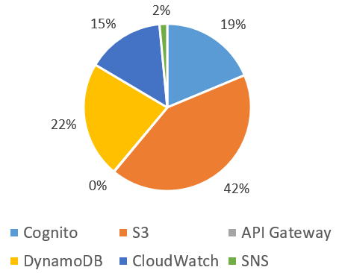





成本預估(月)
 | Cognito: 安全費用 | 2.50 USD (18.7%)
 | S3: 8000通CRUD | 5.65 USD (42.3%)
 | API Gateway: 1萬請求 | 0.01 USD (0.1%)
 | DynamoDB 10GB容量 | 3.00 USD (22.5%)
 | CloudWatch | 2.00 USD (15%)
 | SNS: 10萬次 | 0.20 USD (1.5%)
 | Total | 13.36USD (100%)

Slide 10
獲得效益
建立剩食的流通管道，搭建剩食提供者與需求者之間的橋樑，使剩食鍊
建立
解決??間餐廳 & ??間自助餐 的剩食
提供??間慈善團體便當

Slide 11
結語
藉由開發剩食資訊整合平台再給食材一次的機會醜陋蔬果仍可烹飪出美味料理,就像安徒生故事的醜小鴨,雖然小時候相貌不起眼,但長大後仍然是一隻美麗的天鵝,因此我們以醜小鴨命名,也代表著我們對食材的看法以及堅持

Slide 12
老師面談整理
· 影片的時間：6分鐘
· 建議影片流程為：
1. 背景，痛點（明列各重點）（30秒-1分鐘）
2. 解決方向（明列各重點）（30秒-1分鐘）
3. Demo影片+插入服務流程（小視窗）+使用了AWS什麽方案帶來的效益（2-3分鐘）
4. 成本（15秒-1分鐘）
5. 未來的可拓展性（30秒-1分鐘）
· 插入服務流程納入Demo影片中讓評審直觀瞭解操作流程
· Demo影片記得標注第幾項功能及功能重點

